Slide 1
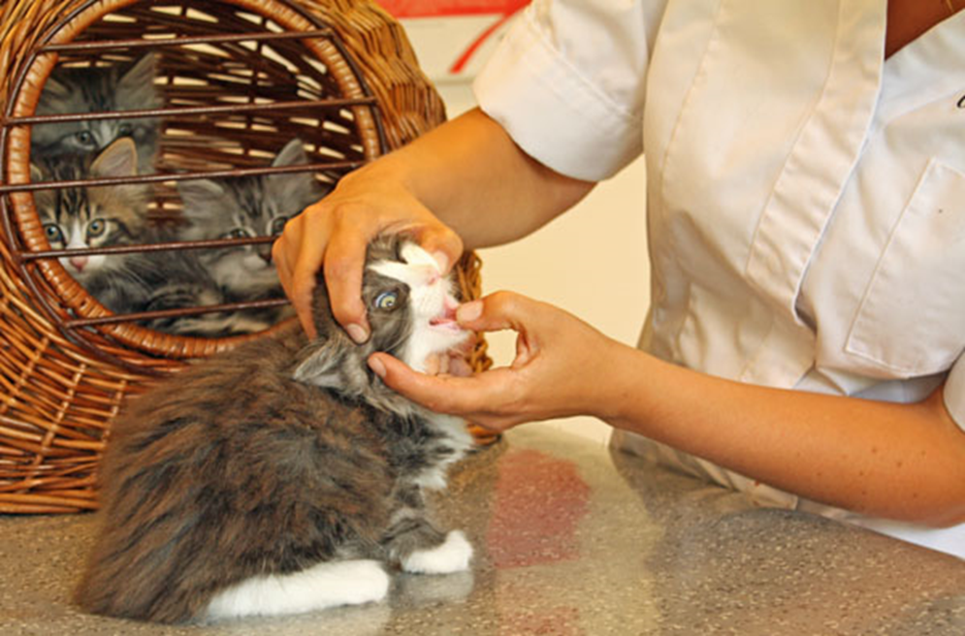
Anesthesie bij het (zeer)jonge dier en perioperatieve sterfte
Ies Akkerdaas

Slide 2
Pediatrische periode:
neonatale fase (0-2 weken), de
infantiele fase (2-6 weken) en de
juveniele fase (6-12 weken)

Slide 3
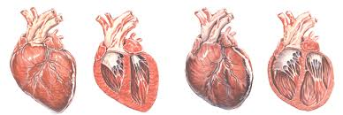
Cardiovasculair nog niet ontwikkeld
Relatief kleinere hartspier
Minder aanpassingsvermogen
De normaal hoge hartslag mag niet te zeer vertragen (HF niet < 150)
Hypotensie is een groter probleem dan bij volwassen katten

Slide 4
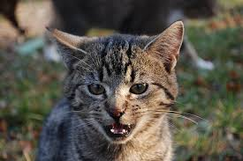
Respiratoir nog niet ontwikkeld
Jonge dieren verbruiken relatief zeer veel O2
Die hogere zuurstof behoefte moet wel steeds voldaan worden
Veel anesthetica onderdrukken de ademhaling
Bij gasanesthesie verlopen inductie en recovery veel sneller

Slide 5
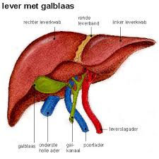
Leverfunctie is nog onvolledig ontwikkeld
Veel anesthetica worden in de lever gemetaboliseerd
Dat metabolisme duurt dus langer (en het effect van a. dus ook)
Vasten leidt bij jong dier al sneller tot hypoglycemie
Dus max. 2-3 uur vasten en post operatief na 1 uur voeden

Slide 6
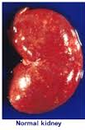
Nierfunctie is nog niet volledig
Concentreren van de urine is nog onvoldoende ontwikkeld
Daardoor minder terug-resorptie en grotere kans op dehydratie
Turgor onbetrouwbaar vanwege de dunne soepele huid.
Anesthetica zoals ketamine,
  dat bij kittens in de nier uitgescheiden wordt, niet gebruiken < 8weken
  Bij puppys via lever uitgescheiden wordt voorzichtig mee doen

Slide 7
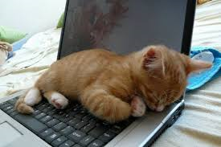
Immatuur sympathisch zenuwstelsel
Daardoor parasympatische dominantie (verteren en rusten)
Atropine werkt parasympaticolytisch:
  Minder bradycadie
  Minder slijm in de luchtwegen

Slide 8
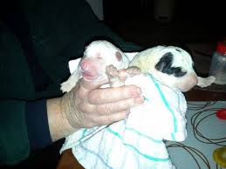
Onvoldoende thermoregulatie
Minder vacht en vet
Groter oppervlak tov inhoud
Minder vermogen om te rillen
Extra gevoeligheid voor onderkoeling
Pas extra op met natte alcohol desinfectie!!
Hart, bloeddruk en darmen komen tot stilstand
Afbraak en afvoer anesthetica vertraagt

Slide 9
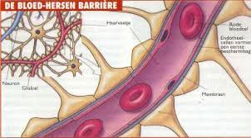
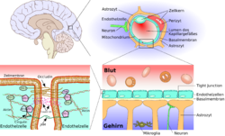
Onvolledig werkende bloedhersenbarriere BHB
Anesthetica dringen makkelijker de hersenen in

Slide 10
Anesthesiekeuze pups:
Voorkom ademdepressie
Weeg tot op 100g nauwkeurig
Premedicatie: midazolam, methadon, atropine
(geen acepromazine en medetomidine vanwege bloeddrukdaling)
Inductie: propofol of isofluraan (kap of box)
Onderhoud: O2 met isofluraan (op effect) (evt fentanyl)
Recovery: pijnstilling, warmte, O2, tlc

Slide 11
Risicofactor: intubatie (!)
Larynxspasme
Trauma
Oedeem larynx door niet goed intuberen
Stugge (rode rubber) tube
 Verhoogde kans op postoperatieve sterfte

Slide 12
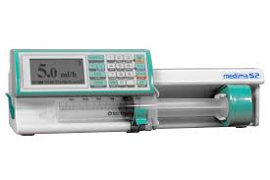
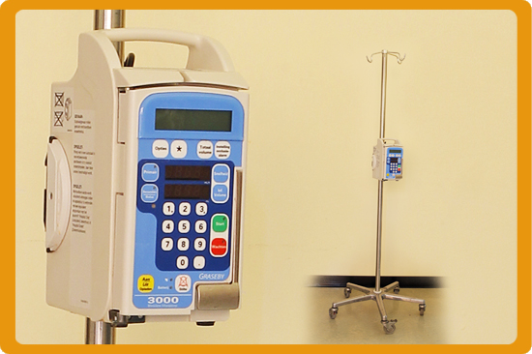
Risicofactoren: vloeistoftherapie (infusen) (!)
4x hogere kans op overlijden door overmaat vloeistof
Infuussnelheid zonder infuuspomp vaak veel te hoog
Kat van 3kg mag maar 1 dr per 20 sec krijgen!
Overtollige vocht komt in de long; verdrinkt in infuus.

Slide 13
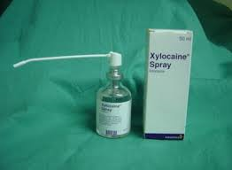
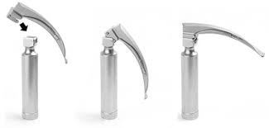
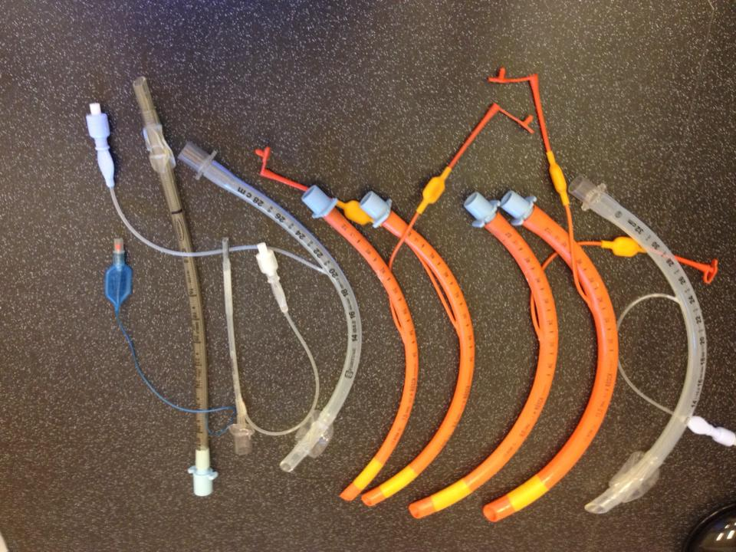
Intubatie optimaliseren:
Pas bij voldoende anesthesie diepte
Na lidocaïne spray en wacht 1 minuut om in te laten werken
Gebruik altijd laryngoscoop
Gebruik geen rode rubberen stugge tube
Plaats keeltampon bij gebitsreiniging
Aansluiting loskoppelen bij omdraaien of verplaatsing (kans op trachea ruptuur) denk aan gebitsreiniging en rofo maken
Tube zsm verwijderen voorkomt laryngospasme
Postoperatief voorkom hypothermie en terugval in narcose met ademdepressie.

Slide 14
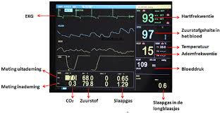
Monitoring: gebruik iig
Continue thermometer
Hartslagmeter (ecg)
Puls-oximeter
capnograaf (CO2)

Slide 15
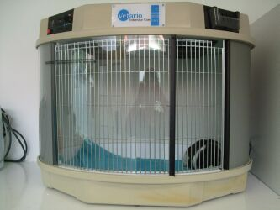
Recovery:
Gebruik couveuze
Actieve opwarming
Buprenorfine bij de kat als pijnstilling:
  Zeer potent
  Werkt 6-10 uur
  Ook oraal makkelijk toe te dienen
  Nauwelijks bijwerkingen (geen effect op de bloeddruk en nieren itt NSAIDs’)

